Slide 1


Swiss Re
Un vistazo

Slide 2
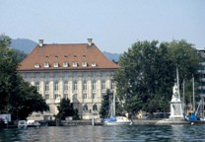


Swiss Re es una (re)aseguradora global líder y ampliamente diversificada
150 años de experiencia proveyendo de soluciones de seguro y reaseguro.
Casa Matriz, Zurich
Ofrecemos productos tradicionales e innovadores tanto en seguros generales como de personas, ajustados a las necesidades de nuestros clientes.
Pioneros en soluciones de mercados de capitales ligadas a los seguros, combinamos solidez financiera con un expertise único para el beneficio de nuestros clientes.
Armonk, New York
Nuestra solidez financiera tiene las siguientes calificaciones:
Standard & Poor’s: AA-/estable; Moody’s A1/positivo;
A.M. Best: A+/estable
The “Gherkin”, London

Slide 3
Estadísticas principales 2012
Resultados del grupo
en USD miles de millones
Utilidad total del Grupo
por unidad de negocio (USD 4.2 mm)
en USD miles de millones FY 2011 FY2012
Primas: 22.2 25.4
Utilidad Neta: 2.6 4.2
Capital accionario
común:1 29.6 34.0
Retorno sobre capital: 9.6% 13.4%
Retorno sobre inversiones: 4.4% 4.0%
Índice combinado: 104.7% 83.1%
Índice combinado P&C: 80.7%
Índice combinado L&H: 75.5%
Corporate Solutions
índice combinado: 96.2%
1) Excluyendo instrumentos de capital contingente (USD 1 102m), base para cálculos de ROE, BVPS y ENW

Slide 4
Swiss Re está ampliamente diversificado por líneas de neogocio y geografía
Primas netas 2012 (USD 25.4 mm)
por región (en USD mm) … y por línea de negocio
9.6
10.7
5.2
Americas
EMEA
Asia
38%
42%
20%
Swiss Re se beneficia de la diversificación global y por líneas de negocio y tiene la abilidad de reasignar capital para lograr un crecimiento rentable
Source: Swiss Re

Slide 5
Swiss Re Group
Estructura del Grupo
Swiss Re Group
Reinsurance
Corporate Solutions
Admin Re®
P&C
L&H
  Objetivo estratégico
  Objetivo estratégico
  Objetivo estratégico
  Ser el reasegurador líder del mundo
  Ser un competidor en negocios comerciales grandes enfocado, ágil y global
  Ser reconocidos en el mercado de portafolios cerrados de vida
  Posición actual
  Posición actual
  Posición actual
  El fundamento de nuestras fortalezas
  Oportunidad clave para crecimiento
  Proveer dividendos en efectivo

Slide 6



La Administración de Riesgos de una Reaseguradora Internacional
Seminario de Reguladores de Seguros en América Latina
Santiago, Chile 2013

Slide 7
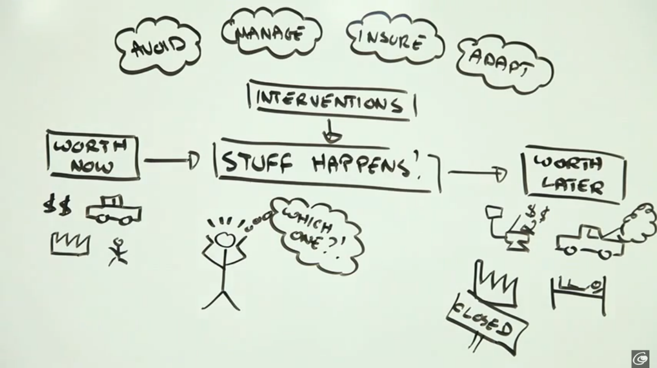
El concepto de riesgo y el rol de ERM
Risk Bites, http://youtube.com/riskbites
Notes:
Este diagrama presenta una simplificación de lo que es el riesgo: incertidumbre acerca de cómo sucederán las cosas en el futuro.
El rol de ERM es analizar "¿qué es lo que va a suceder?" (que es lo que está dentro de la estrella roja).

Slide 8

Un evento que redefinió el concepto de ERM
Más de USD 100mm de daño directo y hasta USD 2bn de daño económico indirecto
Pérdida a la industria aseguradora: ~USD 40mm
¿Reservas de terrorismo?...
La ocurrencia de este evento concientizó sobre la necesidad de un nuevo ERM

Slide 9
Agenda
Pilares del Marco de Administración de Riesgos
Cuantificación de los Riesgos
Modelo Interno
Análisis de Escenarios y Riesgos Emergentes
Indicadores y Límites Cuantitativos
Riesgos Difíciles de Cuantificar y el ORSA
Conclusiones

Slide 10
Agenda
Pilares del Marco de Administración de Riesgos
Cuantificación de los Riesgos
Modelo Interno
Análisis de Escenarios y Riesgos Emergentes
Indicadores y Límites Cuantitativos
Riesgos Difíciles de Cuantificar y el ORSA
Conclusiones

Slide 11
Pilares del marco de ERM
1) Gobierno y control
2) Cultura de riesgo
Formular y monitorear límites con indicadores cuantitativos medibles
Formular responsabilidades y procesos, también para cuando se traspasan los límites establecidos
Proveer herramientas a los tomadores de riesgo que les permita medir el impacto del riesgo y el rendimiento ajustado al riesgo
Establecer estándares de gobierno de los modelos y de auditoría de reportes
Hacer de la actitud al riesgo un tema estratégico: tolerancia y apetito de riesgo
La información de riesgo debe estar disponible
Estimular los desafíos abiertos: admitir errores debe ser recompensado
Los incentivos deben considerar el riesgo, e.g. RARoC
Complementar los modelos de compensación predecibles con modelos diferidos a largo plazo
3) Cuantificación
4) Reporte de riesgos
3) Quantification: Internal model & scenario analysis
Desarrollo y mantenimiento de un marco cuantitativo que sea accesible y permita un análisis expedito
Desafiar los supuestos de forma estructurada para evitar sesos
Verificar qué sucede si fallan los supuestos clave
Prepararse para lo inesperado y estar atento a las oportunidades
Mantenerlo simple y comunicable: pocos puntos de enfoque
Información abiertamente disponible
Incluir supuestos y expresar opinión en los reportes
Asignar a la unidad organizacional corecta: local vs grupo, finanzas vs riesgos, línea de negocio, etc.
5) Gestión de capital y medición de desempeño
6) Infraestructura
Capturar el retorno de los negocios sobre el capital desplegado
Desarrollar el plan de negocios en términos del capital de riesgo
Anticipar reportes regulatorios
Proveer información para la medición del rendimiento y esquemas de compensación
Disponibilidad de información y herramientas de análisis
Dar acceso a análisis cuantitativos y "as-if" a los tomadores de decisiones
Proveer recursos para análisis usados en generación de reportes y otras tareas
Garantizar continuidad en el negocio

Slide 12
1) Gobierno y control
El mandato de la administración de riesgos
ERM del Grupo
Proveer marco para posibilitar la toma de riesgos
Políticas de riesgo y límites para el grupo
Determinar estándares para monitoreo de exposición
Vigilancia de los riesgos que impactan al balance del grupo
Desarrollar, mantener y operar modelos de riesgo
Identificar, medir, monitorear y reportar los riesgos, proveer información para la toma de decisiones estratégica
ERM de Unidades de negocio
Monitorear y garantizar adherencia al marco de ERM
Garantizar cumplimiento de las políticas y estándares de riesgo del grupo
Monitorear suficiencia del capital económico y riesgo de liquidez contra los objetivos y límites establecidos
Aconsejar en las actividades de toma de riesgo y oportunidades de negocio
Ejecutar la "segunda línea de defensa"
dirección del negocio/ portafolio
Direccionar el negocio de acuerdo al apetito de riesgo
Asegurar observancia del apetito de riesgo (e.g. monitoreo de límites de capacidad y directrices de suscripción)
Medir rendimiento del portafolio en el contexto del riesgo inherente
Obtener conclusiones y recomendaciones de como utilizar la capacidad para maximizar la utilidad
Monitorear el desarrollo del negocio vs la capacidad planeada

Slide 13
1) Gobierno y control
Estructura organizacional en Swiss Re
Los CRO's de las unidades de negocio son miembros de los consejos de esas unidades: se mantiene la independencia al tener reporte directo al CRO del grupo.
Las unidades de ERM centrales establecen y administran el marco de riesgo global.
Chief Risk Officer
Grupo
Control actuarial
Oficina del CRO
Unidades de ERM:
ERM financiero
ERM operacional
Riesgos y análisis del grupo
Asuntos de gobierno y sustentabilidad
CRO
Reaseguro
CRO
Corporate
Solutions
CRO
Admin Re®
Estructura de ERM alineada con el Grupo
Habilidad para apoyar a las unidades de negocio a aceptar riesgos "buenos" mientras se mantiene la supervisión.

Slide 14
1) Gobierno y control
La importancia del CRO en Swiss Re
Los CROs participan en todos los comités donde existe una decisión de toma de riesgos
= participación CRO grupo
* dirigido por CRO grupo
Junta Directiva
= participación de CRO de la unidad de negocio
Comité presidente de junta
Comité de Compensación
Comité Inversiones
Comité Finanzas y Riesgos
Comité de Auditoría
Comité Ejecutivo
Comité Ejecutivo
Comité de Riesgo y Capital*
Comité de ALM
Comité de Productos y Límites
Comité Regulatorio*
Gerencia de Unidad de Negocio
Gerencia de Unidad de Negocio
Gerencia de Reaseguro
Gerencia de Corporate Solutions
Gerencia de Admin Re

Slide 15
1) Gobierno y control
Líneas de defensa
Riesgo & Control
EC y GMB
Junta Directiva y Comité de Auditoría
1o
Operaciones de negocio
(Tomadores de riesgo)
1a línea de defensa
Como los dueños inmediatos del riesgo, llevar a cabo actividades diarias de admón. de riesgos
2a línea de defensa
Admón de riesgos, Contraloría, "Business Risk Review", Oficina de Seguridad del Grupo, Finanzas, RH
ORM coordina el marco de confiabilidad
3a línea de defensa
GIA se enfoca en los riesgos clave, apalancándose de las evaluaciones hechas por la gerencia en el 1er grupo y la confiabilidd obtenida por el 2o.
Desarrollar, implementar y administrar un ambiente de control efectivo
Riesgo & Control
2o
Funciones de supervisión
(Control y Reporte de Riesgos)
Desarrollar, implementar y administrar marco de gestión de riesgos independiente
Riesgo & Control
3o
Auditoría Interna del Grupo
(Garantía independiente)
Audita actividades de las primeras dos líneas de defensa
Notes:
Ensuring an effective integrated assurance approach in Swiss Re
Close co-ordination between functions within Integrated Assurance Framework with:
Responsibilities of all lines of defence defined, agreed and articulated in policy and standards framework;
Common platform being used to drive overall framework, including group-wide approach to underlying operational risks and control standards and issue management; and
Close and ongoing coordination between ORM, Compliance and GIA to achieve effective, leveraged and coordinated 2nd and 3rd line of defense "Assurance" activities including production of quarterly Assurance report.
Benefits of this co-ordination include the ability to:
Establish and enforce expected control related behaviors;
Set acceptable risk levels;
Minimise overlap and duplication between assurance functions;
Focus all lines of defence on the most critical risks; and
More effective use of business management time.

Slide 16
2) Cultura de riesgo
Cómo los principios de ERM guían la estrategia
Estrategia de riesgos
Principios de ERM
  Actitud hacia el riesgo
  → definir las áreas tomadoras de riesgo
  Tolerancia al riesgo
  → limitar el riesgo para garantizar la continuidad de las operaciones tras un evento extremo
  Apetito de riesgo
  → crear valor para accionistas optimizando el balance riesgo-recompensa
  Toma de riesgos controlada
  → política y marco de control de riesgos claros
  Responsabilidades claras
  → personas son responsables por sus decisiones
  Función de control de riesgos independiente
  → evitar conflictos de interés
  Cultura de riesgos abierta
  → transparencia de riesgo a todos los niveles
Ejemplo: Los principios en la Política de Riesgos del Grupo de Swiss Re

Slide 17
2) Cultura de riesgo
La cultura de riesgo en Swiss Re
Los criterios de tolerancia al riesgo son definidos en la política de riesgos del grupo
Objetivos:
  Mantener capital y liquidez suficientemente atractivos para los clientes, así como cumplir con los requerimientos regulatorios y expectativas del mercado.
  Ser capaces de continuar operaciones tras la ocurrencia de un evento extremo.
Los determinantes del marco de tolerancia al riesgo en SR son: SST, calificación crediticia y liquidez.
  SST: capital equivalente a "expected shortfall" de 99%.
  Rating: ratio de solvencia de 185% sobre el requerimiento de SST. Capital en exceso de USD 3-5mm.
  Liquidez: suficiente para fondear las recapitalizaciones de las subsidiarias y cubrir los requerimientos comprometidos en un año tras la ocurrencia de una pérdida extrema.

Slide 18
4) Reporte de riesgos
Retos del reporte de riesgos
Mayor visibilidad debido a la supervisión y gobierno del consejo de administración
Mayores requerimientos de control interno y auditoría que surgen por la mayor divulgación de la información de riesgos
Mayor dependencia en las cifras de solvencia en las comunicaciones con los inversionistas
Alineación y reconciliación de requerimientos de reporte locales vs del grupo
Inclusión del capital de riesgo en planeación de capital, determinación de costos y medición del desempeño
Gestión de la liquidez en general
Validación y desafío independiente de los modelos absorbe mayores recursos
Cambio cultural: de unidades innovadoras e "idealistas" a unidades productivas (unidades de riesgo)
La paradoja de los reportes: máxima agilidad vs rastro de auditoría
Gobierno
Complejidad
Implementación

Slide 19
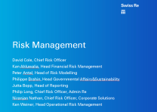
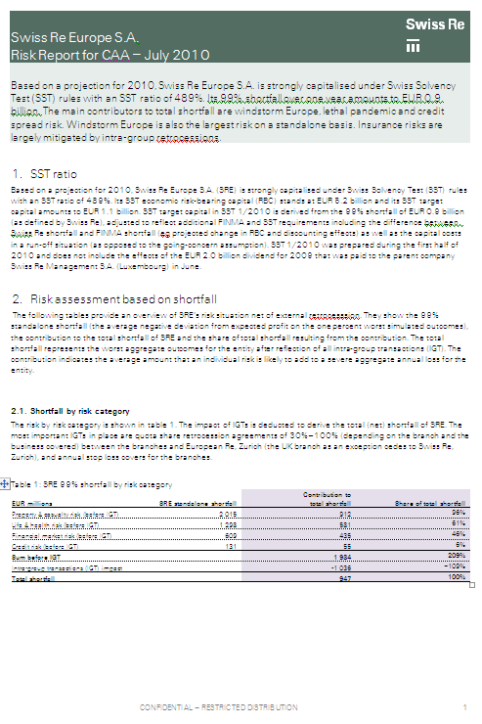

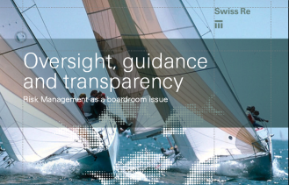
4) Reporte de riesgos
Comunicación exhaustiva interna y externa de los riesgos
Transparencia interna de riesgos garantizada a todos los niveles;
reporte de riesgos robusto mejora la toma de decisiones
Revelación externa genera confianza
Actualización de riesgos del grupo
al FRC
Actualización de riesgos del grupo
al Comité Ejecutivo
Actualización de riesgos de las unidades de negocio
a la gerencia de las unidades
Actualización Riesgo Entidades / Reportes Regulatorios Locales
a la gerencia de las Entidades y al Consejo Local
Tablero de Riesgos
a la Alta Dirección
Reportes Financieros y y de Riesgo de Crédito
a la Alta Dirección
EXTERNO
Presentaciones a agencias calificadoras
Reportes para reguladores (eg FINMA, CAA)
Información para el público / inversionistas
Presentaciones a clientes

Slide 20
5) Gestión de capital & medición de desempeño
La administración de riesgos provee dirección durante todo el ciclo de negocios
Tolerancia al riesgo, Apetito de riesgo
Estrategia
Reporte de valor económico. Compensación.
Plan "top down".Referencia para gestión del desempeño
Medición de desempeño
Determinación de objetivos
Monitoreo de límites. Escalación de decisión para transacciones.
Monitoreo
Planeación
Plan "bottom up". Determinación de límites.
"Pricing"
Asignación de costo de capital. Determinación de factores de costos.

Slide 21
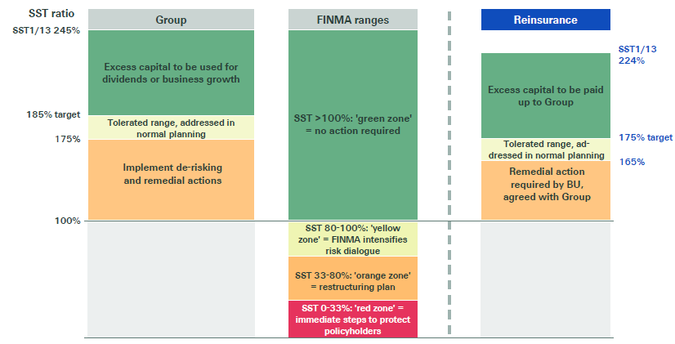
5) Ejemplo
La gestión de capital en la práctica en Swiss Re

Slide 22
6) Infraestructura
Un ejemplo de un proceso de alto nivel y flujo de datos
Modelo Interno
Flujo de Datos
Data Integrada
Inputs al modelo interno
Resultados del modelo interno
Almacenamiento de reportes
Destinatarios
Discusión de resultados, "sign-off"
Preparación
Agregación de riesgos / Reportes
Flujo del Proceso
Llamada de datos
Calibración
Cálculo
Proveedor de datos
Adquisición de datos & "sign-off"

Slide 23
Agenda
Pilares del Marco de Administración de Riesgos
Cuantificación de los Riesgos
Modelo Interno
Análisis de Escenarios y Riesgos Emergentes
Indicadores y Límites Cuantitativos
Riesgos Difíciles de Cuantificar y el ORSA
Conclusiones

Slide 24
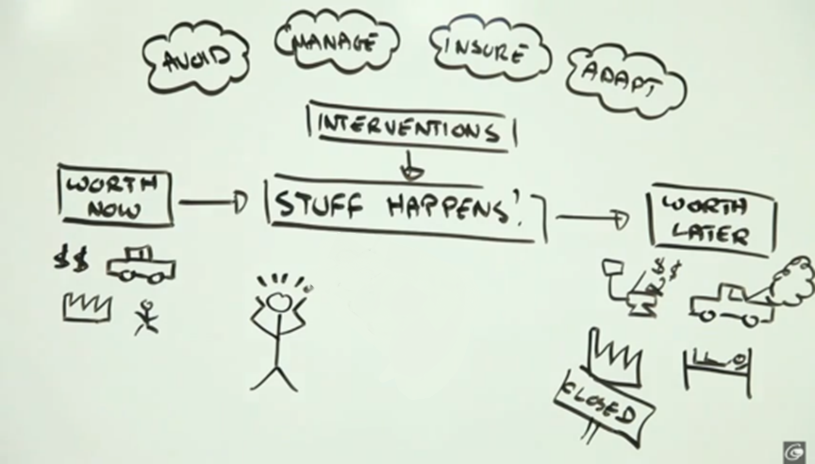
Cuantificando el riesgo con un modelo económico
Activos
Pasivos
P&G Económico
Activos
Pasivos
+ primas
+ ingreso por
inversiones
+ Δ valor de
mercado de
activos
- Δ valor económico
de pasivos
- gastos
______________
ganancia (pérdida)
Valor de mercado de los activos
Valor de mercado de los pasivos
Valor de mercado de los activos
Valor de mercado de los pasivos
Which mitigation measure? How much am I willing to pay for it? Which risks do I want to keep (and buffer with capital)?
Capital económico
P&G
Capital económico
t = 0
t = 1
At time t=0
For period [0,1]

Slide 25
Cuantificación de riesgos
El ciclo de ERM
M&A, desinversión
Entrada a mercados
Estructura de capital
Plan de negocios
Indicadores de riesgo claves
Indicadores de desempeño clave
Capital regulatorio
Estrategia y planeación
Valoración de riesgos
Respuesta / Acción
Monitoreo de riesgos
Reporte de riesgos
Identificación de riesgos
Incidentes /
pérdidas
Riesgos emergentes
Aprobación de nuevos negocios
Actualización del catálogo de riesgos y proceso ERM
Agotamiento de límites
Rentabilidad / retorno sobre capital
Cambios en panorama de riesgos externo
Probabilidad
Impacto / severidad
Acumulación
Modelación
Limitar / evitar
mitigación / transferencia / controles
diversificación
La cuantificación de riesgos provee de una métrica comparable, ejecutable y discutible para la toma de decisiones.

Slide 26
Cuantificación de riesgos
Diferentes estrategias para distintos proósitos
Modelo Interno
Análisis de Escenarios
Indicadores Cuantitativos
Clave para determinar requerimiento de capital
Visión de un año
Riesgos en base comparable
Aignación de requerimientos de capital a las distintas unidades
En partes puede sustituirse por una fórmula estándar
  Escenarios relevantes para la compaía
  Discusión más allá de un año
  Puntos de vista variados (no solo económico)
  Clave en planeación estratégica y de emergencia
  Catalista para discusiones
  .
  Límites e indicadores de riesgo relacionados con el negocio al que aplican
  Fáciles de manejar en el uso diario
  Los indicadores cuantitativos son muy útiles para el monitoreo de límites y de desempeño (e.g. capacidad catastrófica, RARoC, etc)
Para un ERM confiable es esencial que se usen estrategias apropiadas y que estas sean consistentes y puedan ser consiliadas

Slide 27
Agenda
Pilares del Marco de Administración de Riesgos
Cuantificación de los Riesgos
Modelo Interno
Análisis de Escenarios y Riesgos Emergentes
Indicadores y Límites Cuantitativos
Riesgos Difíciles de Cuantificar y el ORSA
Conclusiones

Slide 28
Modelos Internos
El desarrollo, implementación y mantenimiento de un modelo interno es un proceso muy complejo.
Se requiere de un marco de validación del modelo muy robusto.
Un reto es conciliar la complejidad del modelo interno con la estabilidad y transparencia de los resultados.
Los parámetros en el modelo y los datos utilizados son incluso más importantes que el propio diseño del modelo.
La clave del éxito del modelo interno es el entendimiento que tenga el consejo de administración acerca de este.
Prerrequisito para la toma de decisiones con el modelo.

Slide 29
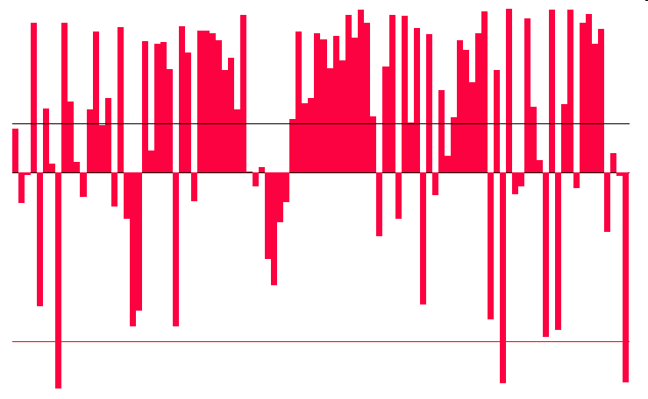
P&G Estocástico
Simulaciones estocásticas del resultado
Cada simulación del resultado considera cada negocio de la compañía y las correlaciones
Activos
Pasivos
Valor de mercado de activos
Valor económico de pasivos
Simulación aleatoria de P&Gs
P&G
Capital económico
t = 0
t = 1

Slide 30
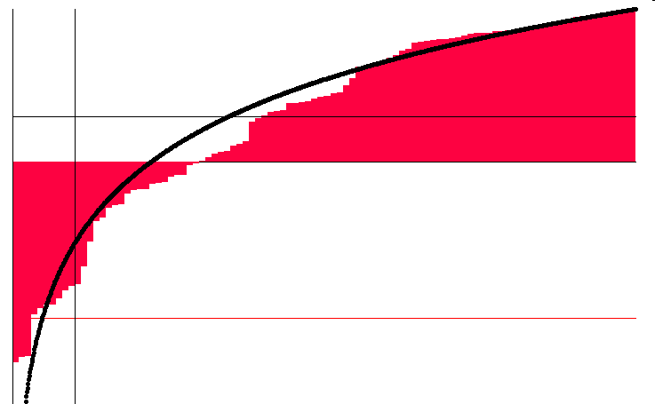
Distribución estocástica y medida de riesgo
Activos
Pasivos
De las simulaciones se obtiene una distribución
Con la distribución se puede obtener la medida de riesgo (e.g. VaR)
Valor de mercado de activos
Valor económico de pasivos
F
-1
P&G
Capital económico
t = 0
t = 1

Slide 31
Medidas de riesgo:
Cuantificando el riesgo económico
Resultado económico y distribución de pérdidas
(horizonte de 1 año)
Probabilidad
◆ 99% VaR
❖ 99% shortfall
−
+
Pérdida de 1 en 100 años
Resultado esperado
◆ 99% Valor en Riesgo (VaR) = evento de 100 años
Peor resultado económico esperado con una frecuencia de 1 en 100 años
❖ 99% shortfall (Tail VaR)
Promedio de los peores resultados económicos con frecuencias de 1 en 100 años o menos

Slide 32
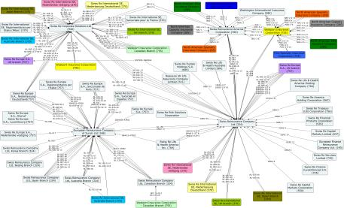
Transacciones intragrupo
Los grupos globales gestionan el riesgo utilizando redes de transacciones
En Swiss Re, la evaluación de las transacciones intragrupo se hace de acuerdo a los acuerdos de "pricing" intragrupo de la OCDE
Los efectos de las diferencias regulatorias entre las entidades son consideradas en la evaluación de cada negocio

Slide 33
Modelo interno debe reflejar el impacto de las relaciones de propiedad y transacciones
Matriz
100
40
Subsidiaria
10
70
Subsidiaria
10
80
90
90
50
40
40
100%
20
Relación de propiedad
Capital económico de subsidiaria aparece como valor de participación en el balance de la matriz
Relación de transacción
Cesión de riesgo a la matriz es un activo de la subsidiaria y un pasivo para la matriz

Slide 34
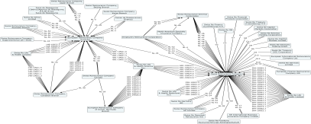
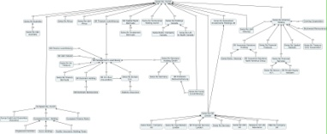
Estructura del modelo interno de Swiss Re
Diseño flexible adecuado para un grupo global
Factores de riesgo y correlaciones
Exposición bruta
Cambio en valor de activos y pasivos
Transacciones intragrupo
Balances resultantes
Distribución de cada factor de riesgo relevante
Estructura de dependencia entre factores de riesgo
Describe cómo responden los valores económicos de activos y pasivos a los factores de riesgo
Se combinan los factores de riesgo con la exposición
Se obtiene el cambio en valor de activos y pasivos
Las pérdidas se ceden de acuerdo a las transacciones intragrupo
Se reflejan resultados en los balances relevantes
Se calula el capital económico de cada entidad
€,£,$,¥
Cómo afecta realidad externa a portafolio
Red de transacciones intragrupo
Red de entidades del grupo
Realidad externa
Realidad del portafolio
Se repite esta simulación 1 millón de veces para obtener distribución

Slide 35
Modelo interno de Swiss Re
La separación de factores de riesgo y exposición ayuda en la dirección del negocio
Adecuado para:
evaluar el riesgo total – incluyendo diferentes nociones de riesgo
determinar contribución al riesgo total
análisis de las fuentes de riesgo
control de acumulaciones
análisis "as-if" de cambios en el portafolio
Estructura de dependencia
e.g. LoB
Property
Equity
investment
Liability
Life
Credit
Risk factor
DAX
10 Y €
Swap Rate
CHF / USD
Windstorm
Lothar
Ford Motor
Company
Terrorism
Market Loss
Lethal
Pandemic
…
permite admón. de riesgos más precisa y direccionada
Risk Factor
No 321'652

Slide 36
Modelo interno de Swiss Re
Estructura de modelación de factores de riesgo
Distribución de factores de riesgo
Estructura de dependencia
Modelos estadísticos derivados de información histórica
Dependencia estadística capturada por cópulas
Modelos estadísticos
14
12
10
8
dependencia en cola de distribución
risk factor 2
6
4
2
0
0
2
4
6
8
10
12
Juicio de expertos y modelos científicos
pérdidas concebibles
cambios potenciales de riesgo
risk factor 1
Dependencia funcional
DAX
Escenarios
10 Y €
Swap Rate
CHF / USD
Windstorm
Lothar
Ford Motor
Company
Terrorism
Market Loss
Lethal Pandemic
excess mortality
Escenario de peligro
…
Risk Factor
No 348534

Slide 37
Agenda
Pilares del Marco de Administración de Riesgos
Cuantificación de los Riesgos
Modelo Interno
Análisis de Escenarios y Riesgos Emergentes
Indicadores y Límites Cuantitativos
Riesgos Difíciles de Cuantificar y el ORSA
Conclusiones

Slide 38
Pensando en escenarios
“Sin dejar de ser serios, es difícil para nosotros vislumbrar un escenario de cualquier tipo en el que pudiéramos perder un solo dólar en cualquiera de esas transacciones” traducción libre
Joseph J. Cassano, exdirectivo en A.I.G., Agosto 2007
“Casi nadie esperaba lo que venía. No es justo culparnos por no predecir lo impensable” traducción libre
Daniel H. Mudd, exdirector, Fannie Mae

Slide 39






Escenarios
Definición
“La experiencia artificial es una mejor guía para el futuro que el pasado y presente reales"
Hermann Kahn en “On Thermonuclear War”
Los escenarios son experimentos de imaginación del posible desarrollo de los estados futuros del mundo.
No son pronósticos pues no predicen el desarrollo futuro. Vislumbran posibles situaciones extremas y sus resultados.
Los escenarios son usados para entender los diferentes caminos que pueden tomar los eventos futuros
Los escenarios ayudan a explorar situaciones extremas y preparar acciones de gestión
Pueden usarse para superar la resistencia a pronósticos poco populares.
escenario de estrés
escenario
pronóstico
escenario
escenario de estrés
t = 3
t = 2
t = 1
t = 0
Fuente: Philipp Keller, Deloitte AG

Slide 40
Beneficios del uso de escenarios
  Permiten el pensamiento estructurado acerca de eventos adversos no esperados que pueden amenazar la solvencia.
  Herramienta poderosa para discutir riesgos de forma intuitiva y accesible con el directorio .
  Ayuda a integrar la administración de riesgos en la compañía.
  Pueden ser usados para riesgos que no están capturados en el capital de riesgo.
  Herramienta poderosa para probar y retar el diseño y resultados del modelo interno.
  Pueden ayudar a superar resistencia a ciertos pronósticos que resultan poco populares.

Slide 41
Retos del uso de escenarios
La formulación de escenarios es un arte
  Difícil pensar en forma original y creativa para obtener escenarios nuevos y relevantes.
    Escenarios deben desarrollarse por equipos multidisciplinarios para darles credibilidad con la dirección
  Frecuentemente se observa resistencia a determinar cifras específicas junto con los escenarios (que permitan evaluación de impacto)
    Requieren supuestos claros del impacto y las correlaciones
  Los eventos extremos son vistos por la dirección como remotos e irrelevantes
    Tienen que ser respaldados por una narrativa accesible, explicando los eventos capturados por los escenarios.

Slide 42
Análisis de escenarios
Estrategia estructurada
Selección de eventos
Formulación de eventos
Acciones directivas
Evaluación
Planeación de acciones
Crear grupo diversa, proveer información de exposición e identificar factores de riesgo, "brainstorm".
Formulación cualitativa: Narrativa del evento.
Formulación cuantitativa: Definir valores para factores de riesgo.
Interrogar a la dirección y explorar acciones en caso de ocurrencia de evento.
Evaluación del portafolio y todas las partes afectadas de la empresa, con y sin acciones de gerencia.
Definir límites de riesgo, formular medidas de mitigación de riesgo, e.g. reaseguro, desinversión, adaptación de productos.

Slide 43
Análisis de escenarios
Usar escenarios para planeación
Planeación de
emergencia
Medidas de emergencia
Planeación táctica
Medidas tácticas
Planeación estratégica
Medidas estratégicas
Planeación
Implementación
Medidas estratégicas: Medidas de largo plazo que requieren preparación extensiva, e.g. ALM, cambios en la composición del negocio. Se implementan sin la existencia de eventos externos inmediatos.
Medidas tácticas: Medidas basadas en un plan, pero implementadas rápidamente si es requerido. Reaseguro interno y externo, reducción de riesgos, etc., así como M&A oportunístico.
Medidas de emergencia: Medidas que pueden ser tomadas con poca anticipación y que suelen ser costosas y limitan las opciones de la gerencia, e.g. cambios en contratos.

Slide 44



Pensando en escenarios
Riesgos emergentes
Los riesgos emergentes son riesgos nuevos, en desarrollo o en proceso de cambio que son difíciles de cuantificar y pueden tener un impacto importante en la industria de seguros y en la sociedad.
Mientras más pronto se adapte la industria de seguros a ellos, mejor preparados estaremos para los retos del mañana.
La conciencia sobre la importancia de la gestión de riesgos emergentes ha crecido constantemente en los últimos años
Incertidumbre y falta de información
Falta de marco regulatorio o mejores prácticas
Percepciones de riesgo difieren entre personas

Slide 45

Riesgos emergentes
SONAR de Swiss Re
SONAR es la herramienta de Swiss Re para identificar, evaluar y gestionar los riesgos emergentes.
El propósito de SONAR es detectar señalas tempranas de los riesgos emergentes para:
  crear conciencia y promover el diálogo.
  limitar potenciales riesgos y proteger el balance de Swiss Re
  respaldar el desarrollo de productos y servicios para posibilitar nuevos negocios
El equipo de Gestión de Riesgos Emergentes es responsable del proceso y se apoyan en los oficiales y expertos del SONAR.
S ystematic
O bservation of
N otions
A ssociated with
R isk

Slide 46
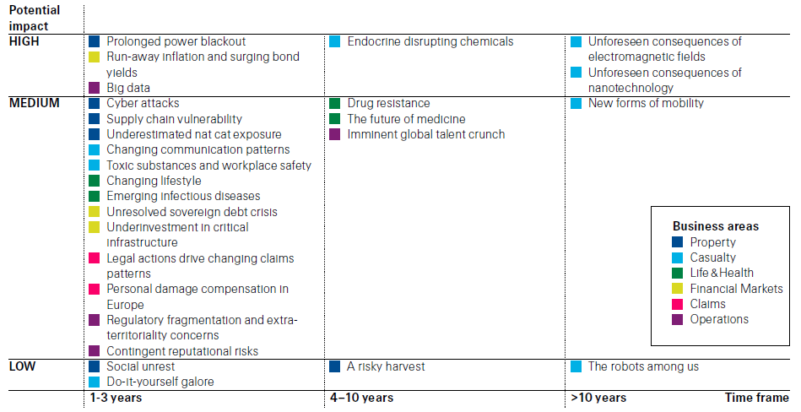
Riesgos emergentes
Resultados del reporte SONAR junio 2013

Slide 47
Agenda
Pilares del Marco de Administración de Riesgos
Cuantificación de los Riesgos
Modelo Interno
Análisis de Escenarios y Riesgos Emergentes
Indicadores y Límites Cuantitativos
Riesgos Difíciles de Cuantificar y el ORSA
Conclusiones

Slide 48
Indicadores cuantitativos
Límites: determinar máximo riesgo que pueden asumir las unidades de negocio, subsidiarias y el grupo. E.g. exposición catastrófica, tamaño de riesgos, capital asignado por línea de negocio, etc.
Indicadores de riesgo (KRI): medir la rentabilidad del negocio en relación con el riesgo asumido. E.g. retorno ajustado al riesgo (RARoC), capital utilizado en un negocio, medidas de transferencia de riesgo, etc.
Los indicadores cuantitativos permiten:
  Medir el riesgo asumido por las distintas unidades de la compañía y limitar la exposición de forma objetiva.
  Tener una referencia objetiva para medir desempeño y estimar la compensación.

Slide 49
Límites de capacidad catastrófica
Cómo lo hacemos en Swiss Re
El grupo mide la "capacidad catastrófica" desplegada en cada escenario:
  Capacidad corresponde a shortfall de 99% para la mayoría de los escenarios.
  Para escenarios "peak" la capacidad se mide con escenarios de eventos.
Para cada negocio con exposición catastrófica se aproxima la capacidad como la contribución que representa ese riesgo a la exposición total del grupo.
  La capacidad catastrófica del grupo es la suma de las capacidades de cada negocio individual.
La medición de capacidad se utiliza para:
  Asegurar que la compañía permanece financieramente saludable tras un gran evento.
  Controlar crecimiento.
  Controlar la participación de mercado.

Slide 50
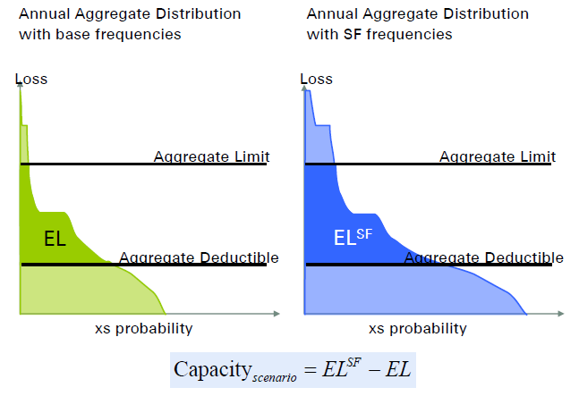
Límites de capacidad catastrófica
Determinación de la capacidad
Distribución "estresada"
Distribución base
Capacidad = diferencia entre esperanza "estresada" y esperanza base

Slide 51
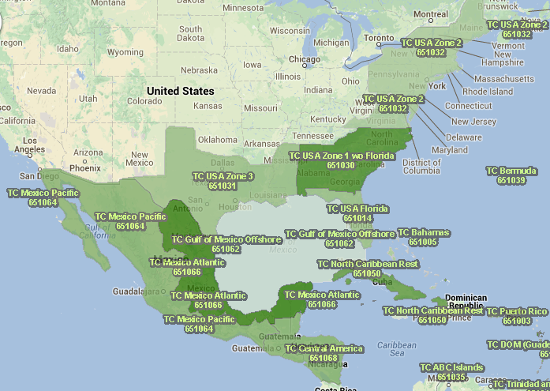
Límites de capacidad catastrófica
Determinación de escenarios
La capacidad se determina para cada tipo de peligro y para cada escenario.
Los escenarios se determinan de acuerdo a fronteras políticas, concentración de riesgos y características de un mismo peligro en diferentes zonas.

Slide 52
Límites de capacidad catastrófica
Categorías de escenarios
Las limitaciones y exigencias de rentabilidad por escenario se determinan de acuerdo al posible impacto que puede tener ese escenario para el resultado del grupo:
  Escenarios "peak": aquellos que pueden poner en peligro la solvencia de la compañía. E.g. terremoto Japón o tormenta tropical en Norte América.
    Capacidad limitada, "hedging", rentabilidad mínima requerida.
  Escenarios con reservas: posibilidad de pérdida para el grupo en un gran evento mayor a USD 400m.
    Capacidad limitada.
  Otros escenarios: aquellos con posibilidad de pérdida menor a USD 400m.
    Se mide la capacidad, pero no es limitada ni monitoreada a nivel grupo. Pueden volverse escenarios con reservas.

Slide 53
Capacidad catastrófica
Asignación de límites
El control de la capacidad a nivel grupo se centraliza en un equipo de "Cat Steering".
Cada unidad de negocio recibe una "canasta" de capacidad por escenario para tomar riesgos → permite eficiencia y flexibilidad operativa.
En cada unidad de negocio un "Cat Manager" administra la capacidad asignada a la unidad.
  El sobrepasar la capacidad autorizada resulta en una penalización significativa.
Para obtener mayor capacidad se realiza una petición formal con argumentos objetivos para la petición: rentabilidad, grandes oportunidades, participación de mercado, etc.

Slide 54
Agenda
Pilares del Marco de Administración de Riesgos
Cuantificación de los Riesgos
Modelo Interno
Análisis de Escenarios y Riesgos Emergentes
Indicadores y Límites Cuantitativos
Riesgos Difíciles de Cuantificar y el ORSA
Conclusiones

Slide 55
Riesgos difíciles de cuantificar
Algunas clases de riesgos son difíciles de cuantificar por su naturaleza
Puede ser más conveniente mitigar "cualitativamente" estos riesgos
En Swiss Re tomamos medidas de mitigación para los siguientes:
  Riesgo Operativo
  Riesgo Estratégico
  Riesgo Regulatorio
  Riesgo Reputacional
  Riesgos Emergentes (SONAR, CRO Forum Emerging Risk, WEF Risk Response Network, etc.)
El ORSA es una herramienta muy útil para la gestión de estos y otros riesgos no tan palpables.

Slide 56
Riesgos difíciles de cuantificar
Mitigación de estos riesgos
Riesgo Operativo: impacto económico de procesos internos fallidos o no adecuados.
  Swiss Re mitiga este riesgo utilizando las "3 líneas de defensa": (1) tomadores de riesgo día a día, (2) supervisión de la Unidad de Admón. de Riesgos y Contraloría y (3) Auditoría Interna.
Riesgo Estratégico: daño a la posición competitiva y/o valor de Swiss Re derivado de decisiones estratégicas "pobres".
  La mitigación del riesgo estratégico es responsabilidad del Consejo de Admón. Se examinan escenarios multianuales de riesgo de determinadas estrategias y se monitorea la implementación de cada estrategia muy de cerca.
Riesgo Regulatorio: posible impacto de cambios regulatorios en los países donde operamos.
  Swiss Re mantiene un diálogo constante con reguladores alrededor del mundo con el objetivo tanto de apoyar en el desarrollo de iniciativas de regulación como de mitigar el potencial impacto negativo de algunas medidas regulatorias.
Riesgo Reputacional: el éxito de la compañía depende de la reputación para con sus clientes, inversionistas, empleados, etc.
  Mitigamos el daño potencial a nuestra reputación mediante valores corporativos claros, controles internos robustos y diálogo activo con tomadores de decisiones externos.

Slide 57
¿Qué es ORSA?
Planeación Estratégica
Own
Risk
and
Solvency
Assessment
Solvencia continua desde una perspectiva interna y del regulador
Identificación, evaluación, monitoreo y gestión para asegurar la solvencia de forma continua
Basado en una medida de riesgo propia
El alcance son todos los riesgos identificables – también los riesgos de largo plazo

Slide 58
Los 3 componentes principales de ORSA son similares en todo el mundo
Own Risk…
…and Solvency…
…Assessment
Nivel de prescripción:
Perfil de riesgos considerando el espectro completo de riesgos a los que se enfrenta la entidad, NO solo los riesgos modelados
Posición de solvencia planeada de acuerdo al análisis de escenarios (multianuales), incluyendo acciones de la gerencia
Evaluación de las prácticas de gobierno y administración de riesgos
Unión Europea
Más prescriptivo
Canada
Sudáfrica
Basado en principios en general
Australia
USA
Basado principalmente en principios
Singapur
Suiza
tbd
Los ORSAs difieren principalmente en el énfasis en ciertos componentes, así como en el nivel de prescripción. Todos los ORSAs requieren del involucramiento de la alta dirección.

Slide 59
Reto: Definir el objetivo de ORSA
Objetivo principal:
Interno – apoyar al Comité de Dirección / Consejo de Admón en la gestión y supervisión de la entidad
Además (para usuarios de modelo estándar): demostrar los requerimientos de riesgo reales
Objetivo secundario:
Externo – Demostrar al regulador que el la gerencia de la compañía toma en consideración el riesgo y la solvencia en sus decisiones
El objetivo de ORSA no es calcular un requerimiento de capital diferente del RCS

Slide 60
Definición de objetivo de ORSA
ORSA complementa a los cálculos de requerimiento de capital
Capital de solvencia
Escenarios ORSA
Corto plazo:
periodo de 1 año
Frecuencia bien definida:
RCS se enfoca en eventos de "cola" que pueden resultar en default (e.g. 1 en 200 años)
Probabilidades estadísticas
- Basado en medidas estadísticas científicas
- También consideraciones cualitativas
- Consideraciones prospectivas deben ser justificables
Mediano plazo:
periodo de 3 años
Frecuencia con definición amplia:
ORSA se enfoca en eventos "plausibles" que pueden derivar en accionas correctivas para evitar la insolvencia
Como regla de dedo, los escenarios deben estar en un rango de 1 en 5 a 1 en 20 años
Estimados de probabilidad subjetivos
- Basado completamente en juicio gerencial
- Solo consideraciones cualitativas
- Las consideraciones prospectivas pueden reflejar las creencias de la gerencia
El ORSA ayuda al consejo de administración y la gerencia a entender el impacto y posibles acciones ante eventos adversos en un periodo prospectivo de 3 años
La dificultad está en la subjetividad de las definiciones

Slide 61
Agenda
Pilares del Marco de Administración de Riesgos
Cuantificación de los Riesgos
Modelo Interno
Análisis de Escenarios y Riesgos Emergentes
Indicadores y Límites Cuantitativos
Riesgos Difíciles de Cuantificar y el ORSA
Conclusiones

Slide 62
Conclusiones
Un proceso de ERM completo requiere de elementos bien alineados, desde el nivel estratégico hasta la implementación
La cuantificación de riesgos y el acceso a información de riesgos vía reportes ayuda a superar la subjetividad y a fomentar una sana cultura de riesgo
El análisis de escenarios es una herramienta poderosa que puede aportar información más allá de los modelos internos
El monitoreo constante de límites y toma de riesgo es esencial para garantizar la efectividad de la estrategia de riesgos
La cuantificación de riesgos debe complementarse con análisis cualitativos (e.g. ORSA) y con acciones de mitigación
La Administración de Riesgos en la industria de seguros no es una opción, es una necesidad intrínseca a nuestro negocio

Slide 63

Gracias!

Slide 64
Legal notice
©2013 Swiss Re. All rights reserved. You are not permitted to create any modifications or derivatives of this presentation or to use it for commercial or other public purposes without the prior written permission of Swiss Re.
Although all the information used was taken from reliable sources, Swiss Re does not accept any responsibility for the accuracy or comprehensiveness of the details given. All liability for the accuracy and completeness thereof or for any damage resulting from the use of the information contained in this presentation is expressly excluded. Under no circumstances shall Swiss Re or its Group companies be liable for any financial and/or consequential loss relating to this presentation.

